Slide 1

SLLPT 08
Adjt choubane H.
05/06/2025
Tech BOC 05/06/2025

Slide 2


SLPPT 08 LDPBW
CCB -Tech – Tech BOC
13/03/2025
1ste Trim. 2025
Adjt Choubane H.

Slide 3
LDPBW 08

Slide 4
Personeel Dienst SLPPT 08
Adjt Choubane Housene | +3224417019 | Housene.Choubane@mil.be
Dhr. Hallouzi Abdelouahad | +3224417869 | Abdelouahad.Hallouzi@mil.be
MTC Deppé Thierry* | +3224422990 | thierry.Deppe@mil.be
Dienstmailbox | DGHWB-SLPPT08-EVERE@mil.be
Dhr. HALLOUZI heeft onze dienst en Defensie verlaten op 01 Mei 2025.
Dit zal een impact hebben op de werking van de LDPBW 08.

Slide 5
Lopende zaken.

Slide 6
Werkplaatsdossiers KKE.
Werkplaatsdossier PHD (DG StratCom).
  Dossier is lopende
    (POC: Adjt DE ROO Yves) Adjt SCHRAEPEN Sylvain
    Vanaf 01 Jul 24 MTC DEPPE Thierry
    ( VOORLOPIG ON HOLD)

Slide 7
Werkplaatsdossiers KKE.
Werkplaatsdossier ACOS IS.
  De recent inplaatsgestelde (Fulltime) AsPrev ACOS IS is vanaf 01/03/2025 niet meer in dienst.
  Voorlopig is er nog geen nieuwe Fulltime AsPrev voorzien.
  De adjunct van de voormalige AsPrev (cumulfunctie en niet
  gevormd) neemt voorlopig sommige de taken over.
  Er werd een mail overgemaakt aan ACOS IS (vraag of er een nieuwe AsPrev in plaats gesteld zal worden).

Slide 8
Ongediertebeheer blok 4
Opvolging door TSS Infra.
Onze dienst zal voor blok 4 een behoeftebepaling voor inplaatsstelling afvaleilanden.
Werd wegens ontslag PA en verlof uitgesteld.

Slide 9
Opmaak Jaarverslag door dienst SLPPT 08
Het jaarverslag van de LDPBW en de bijbehorende eenheden werd opgesteld en zal op het BOC voorgelegd worden.
Het verslag werd opgesteld op basis van de voor ons beschikbare gegevens.
Het verslag werd reeds via doccom en edt aan het BOC en de eenheden overgemaakt.

Slide 10
Ligne n° | Asset de l'installation | N° de bloc | Date du contrôle | Référence rapport | Note du contrôle | WO n°
1 | LP21006C001 | 4B | 28/04/2025 | 0899-250428-13 | C
2 | LP21006C002 | 4B | 28/04/2025 | 0899-250428-12 | T
3 | LP21006C005 | 4C | 28/04/2025 | 0899-250428-15 | T
4 | LP21006C006 | 4C | 28/04/2025 | 0899-250428-14 | C
5 | LP21006C007 | 4D | 28/04/2025 | 0899-250428-17 | T
6 | LP21006C008 | 4D | 28/04/2025 | 0899-250428-16 | A
7 | LP21006C009 | 15 | 28/04/2025 | 0899-250428-02 | T
8 | LP21006C010 | 18 | 28/04/2025 | 0899-250428-01 | A
9 | LP21006C011 | 14C | 28/04/2025 | 0899-250428-03 | A
10 | LP21006C012 | 1 | 28/04/2025 | 0899-250428-10 | B
11 | LP21006C013 | 1 | 28/04/2025 | 0899-250428-07 | B
12 | LP21006C014 | 1 | 28/04/2025 | 0899-250428-08 | B
13 | LP21006C015 | 1 | 28/04/2025 | 0899-250428-09 | A
14 | LP21006C016 | 1 | 28/04/2025 | 0899-250428-11 | B
15 | LP21006C017 | 5 | 28/04/2025 | 0899-250428-06 | B
16 | LP21006C018 | 5 | 28/04/2025 | 0899-250428-05 | T
17 | LP21006C021 | 11 | 28/04/2025 | 0899-250428-04 | D
Wettelijke controles
& Inspecties Liften
Contrôle réalisé sur : | Ascenseurs
Contrôle réalisé par : | Normec BTV | C.M.I : | 29/04/2025
Rapport réalisé le : | 29/04/2025 | S.L.P.P.T : | 29/04/2025
Quartier concerné : | QRE / QU21006C | Environnement : | 29/04/2025

Slide 11
Wettelijke controles & Inspecties Citernes en electrogeengroepen
PRE - RAPPORT DE CONTRÔLE LEGAL
 | Contrôle réalisé sur : | Citernes chauffage et groupe électrogène.
 | Contrôle réalisé par : | Normec BTV |  | C.M.I :
 | Rapport réalisé le : | 20/02/2025 |  | S.L.P.P.T : | 20/02/2025
 | Quartier concerné : | QRE / QU21006C |  | Environnement : | 20/02/2025
 | Rédacteur du rapport : | 1SC MARCHAL Stéphane |  | Quartier : | 20/02/2025
Ligne n° | Asset de l'installation | N° de bloc | Date du contrôle | Référence rapport | Note du contrôle | WO n°
1 | CG21006C004 | 14A | 29/01/2025 | 0419-250129-01 | C | 50585162
2 | CH21006C020 | 8 | 29/01/2025 | 0419-250129-04 | A
3 | CH21006C019 | (6A) 26 | 29/01/2025 | 0419-250129-03 | C | STAND-BY
4 | CH21006C018 | 26 | 29/01/2025 | 0419-250129-04 | A
REMARQUES :
Le présent rapport n'est pas le définitif ! Des informations reçues sont erronées
Ligne 3, citerne CH21006C019 n'est plus au bloc 6A ! Bloc démoli pour nouveau
quartier. La citerne au stockée au bloc 26 (à l'arrière) en attendant son
déménagement vers MELSBROEK en uv/wx/20yz.
Lignes 2 & 4 : même numéro de rapport, mais aussi rapport pour la même cuve.
Mail envoyé le 12/02/25 pour correction.
Nouveau mail envoyé le 19/02/25 encore pire que les erreurs
du mail du 12/02/25 !

Slide 12
Ligne n° | Asset de l'installation | N° de bloc | Date du contrôle | Référence rapport | Note du contrôle
1 | HC21006C001 | 29 | 18/02/2025 | 0675-250218-07 | B
2 | HC21006C002 | 4C | 18/02/2025 | 0675-250218-09_01 | B
3 | HC21006C003 | 4A | 18/02/2025 | 0675-250218-11_01 | B
4 | HC21006C004 | 4A | 18/02/2025 | 0675-250218-12_01 | B
5 | HC21006C005 | 4B | 18/02/2025 | 0675-250218-10 | B
6 | HC21006C006 | 4D | 18/02/2025 | 0675-250218-08 | B
7 | HC21006C007 | 1 | 18/02/2025 | 0675-250218-13_01 | B
8 | HC21006C008 | 3 | 18/02/2025 | 0675-250218-14 | B
9 | HC21006C009 | 5 | 18/02/2025 | 0675-250218-15 | B
10 | HC21006C010 | 6 | 18/02/2025 | NEANT
11 | HC21006C011 | 13 | 18/02/2025 | 0675-250218-05_01 | B
12 | HC21006C012 | 14 | 18/02/2025 | 0675-250218-03 | B
13 | HC21006C013 | 17 | 18/02/2025 | 0675-250218-04 | B
14 | HC21006C014 | 22 | 18/02/2025 | 0675-250218-02 | B
15 | HC21006C015 | 16 | 18/02/2025 | 0675-250218-01 | B
16 | HC21006C016 | 11 | 18/02/2025 | 0675-250218-06 | B
17 | HC21006C017 | 11
18 | HC21006C018 | 11
Wettelijke controles
& Inspecties HS
RAPPORT DE CONTRÔLE LEGAL
Contrôle réalisé sur : | Cabines H.Tension
Contrôle réalisé par : | Normec BTV |  | C.M.I :
Rapport réalisé le : | 20/02/2025 |  | S.L.P.P.T : | 20/02/2025
Quartier concerné : | QRE / QU21006C |  | Environnement : | 20/02/2025
Rédacteur du rapport : | 1SC MARCHAL Stéphane |  | Quartier : | 20/02/2025
REMARQUES :
Ligne 10 : Cabine C10 (HC21006C010) démolie suite travaux nieuw K.K.E.
Tableau H.T HC21006C010 à peut-être retirer des commandes suivantes !?
Ligne 17 : Nouvelle cabine (HC21006C017) à peut-être reprendre sur le contrat !?
Ligne 18 : Nouvelle cabine (HC21006C018) pas encore en service !

Slide 13
Blok 1 toegang dak
Wij hebben de melding gekregen van een medewerker die tewerkgesteld is in blok 1 dat er een deur op de 7de verdieping die toegang geeft tot het dak open staat.
Na een plaatsbezoek van onze dienst, hebben we kunnen vaststellen dat deze deur effectief openstaat en een gevaar kan vormen voor de medewerkers omdat er geen valbeveiliging gemonteerd is op het dak Deze ruimte op de 7 de verdieping wordt vandaag gebruikt als kleedkamer door verschillende medewerkers / eenheden van blok 1.
Er zal een rondgang met leden van het BOC en TSS Infra gepland worden.
Afwachting rondgang BOC / Infra
Het voorlopige en reeds eerder gegeven advies is: Het 7de verdiep niet te gebruiken als vestiaire, opslag- of werkplaats en dit om de volgende redenen:
- De omkleedruimte voldoet aan de voorwaarden niet voorgeschreven in de CODEX over het welzijn op het werk.
- Als het 7de verdiep wordt gebruikt als vestiaire, opslag- of werkplaats dient het gebouw als hoogbouw
beschouwd te worden en in dit geval niet conform is met de wettelijke voorschriften. (wet norm hoogbouw van
1972)

Slide 14
Toegang dak blok 4
Onze dienst werd op de hoogte gebracht van ongeoorloofd gebruik van het dak op de 3de verdieping van blok 4D. Personeel van FINABEL (stagiaires) zouden het dak gebruiken om te roken en een pauze te nemen.
De toegang tot het dak is een nooduitgang die enkel in geval van nood mag gebruikt worden. De nodige signalisatie zal aangebracht worden en het hoofd van de eenheid werd van het misbruik op de hoogte gebracht.
Op het dak is er , zoals bij alle gebouwen, geen valbeveiliging aanwezig waardoor bij (ongeoorloofd) gebruik van het dak valgevaar mogelijk is. Het is belangrijk om de medewerkers een degelijke opleiding en onthaal te geven betreffende de interne voorschriften, de gevaren en risico’s en de evacuatieprocedures.
Er zal een rondgang met leden van het BOC en TSS Infra gepland worden.

Slide 15
New HK KKE
Toegang parking blokken 5, 6, … is afgesloten.
Er werd rondom de parking van blok 5 en de gebouwen 6.. Een omheining gebouwd.
18IP010-300-RE-HQ_CM_AL-PN-PMA-003-Werfinrichting fase A2
18IP010-300-RE-HQ_CM_AL-PN-PMA-004-Werfinrichting fase B1
18IP010-300-RE-HQ_CM_AL-PN-PMA-005-Werfinrichting fase B2 (1)
18IP010-300-RE-HQ_CM_AL-PN-PMA-006-Werfinrichting fase B3
KKE - Blok 5 Interventieplan tijdens werf 2
Het stockeren van aarde van New HQ op het maisveld naast blok 4 is gestart.
De nodige signalisatie en verkeerslichten werden geplaatst en de eenheden werden door het kwartier op de hoogte gebracht.
Er wordt gevraagd om de verkeersregels, signalisatiemiddelen en verkeerslichten te respecteren.

Slide 16
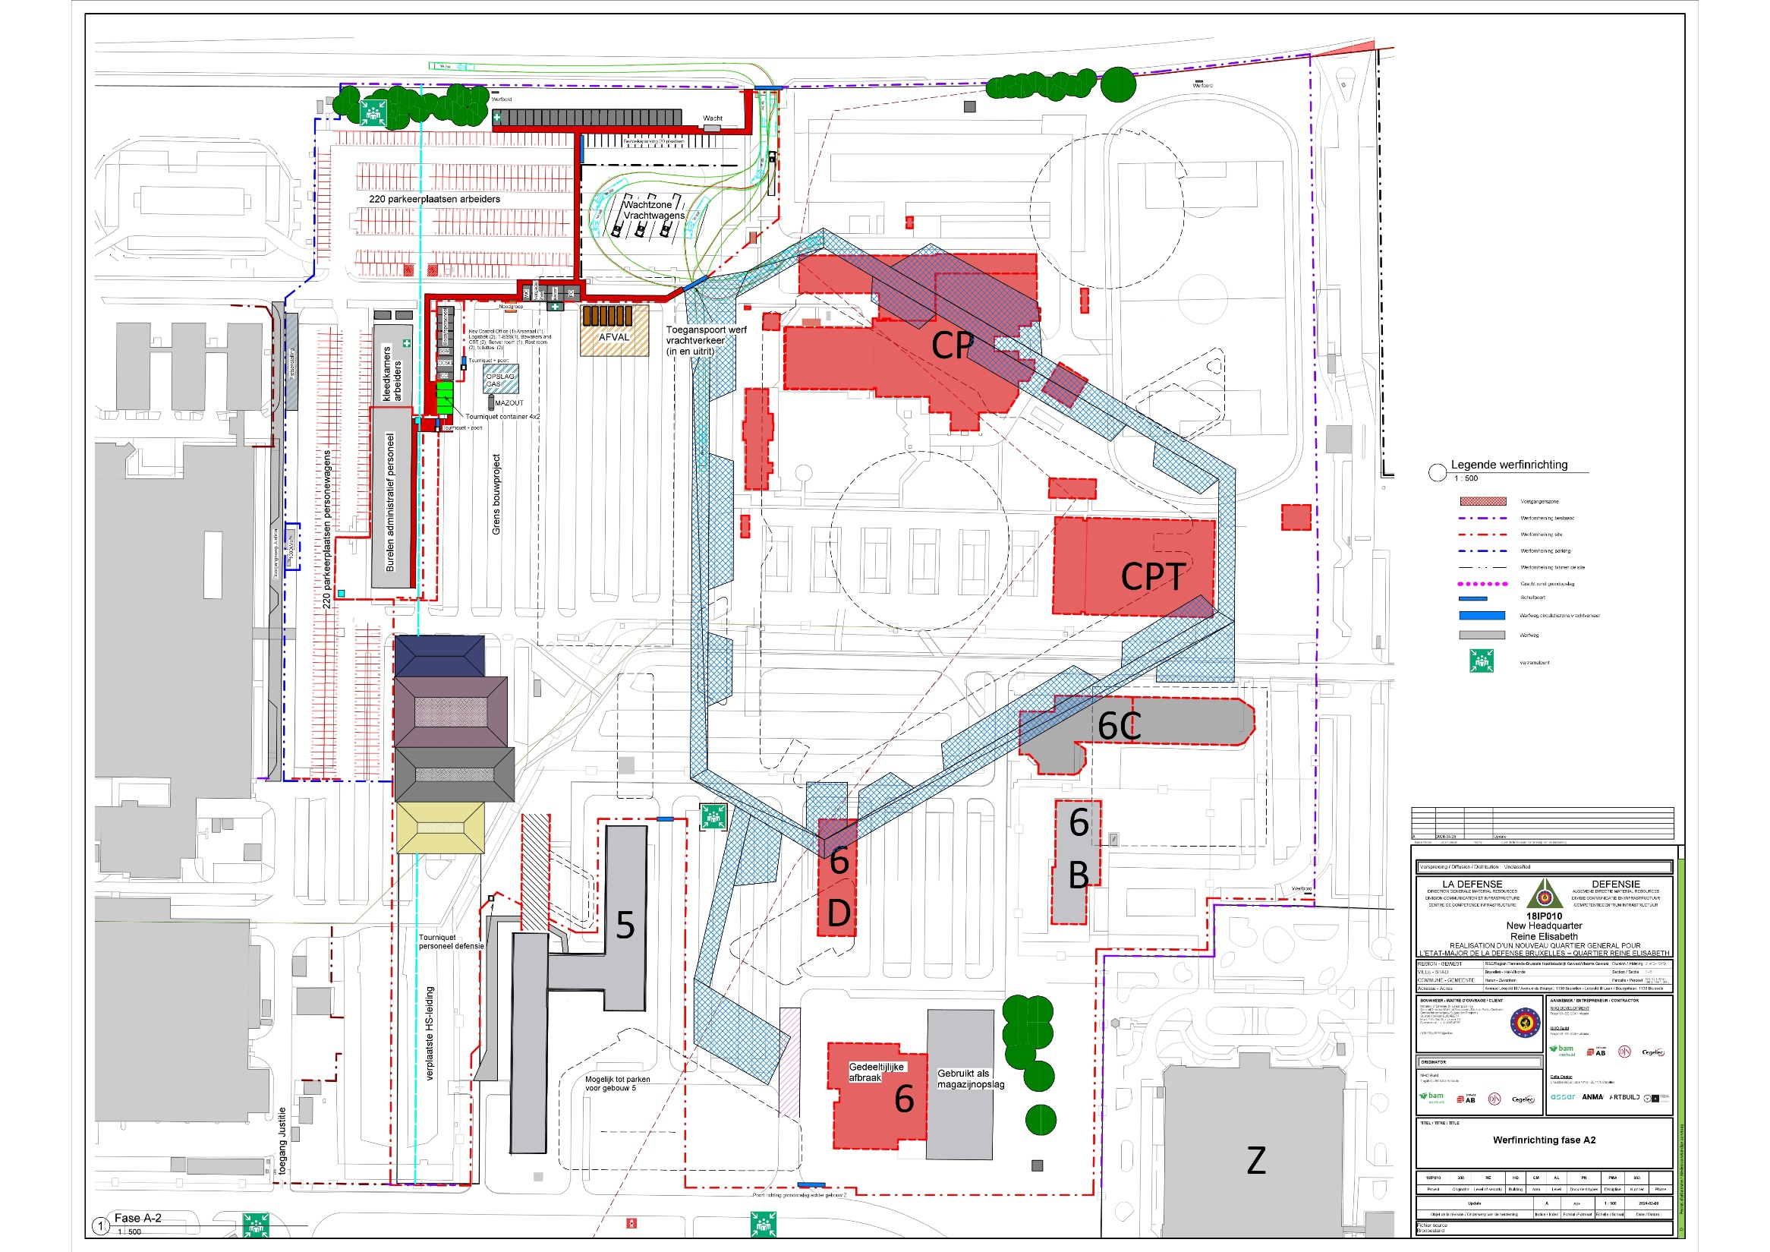

Verzamelzone blok 5 werf
Omheining fase A
Weg Evac onder begeleiding van Werf naar KKE
Poort nooduitgang blok 5 werf
Poort werf vrachtwagens

Slide 17
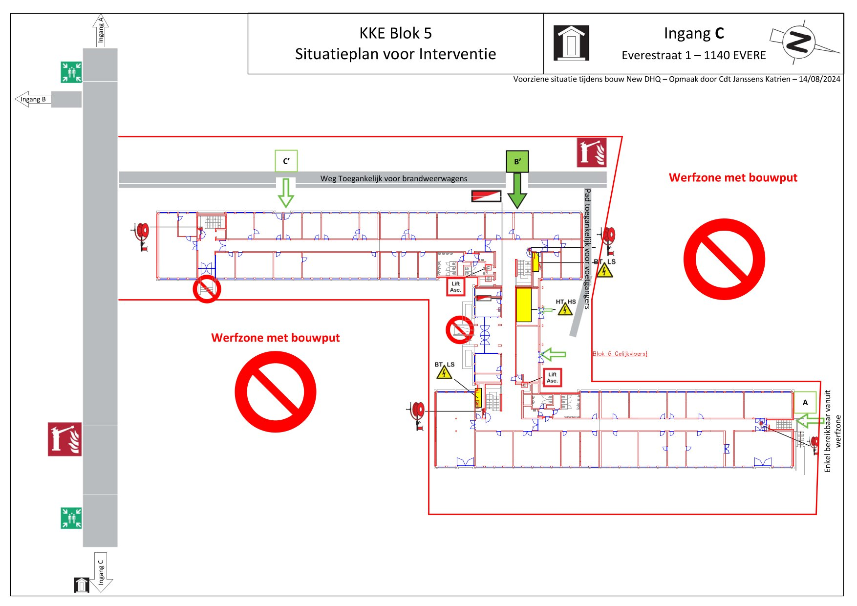

Slide 18
New HK KKE
LDPBW 08 neemt deel aan de SACO 4
LDPBW 08 neemt deel aan de SACO 2 (meeting met hoofd DPBW MR en projectverantwoordelijke over de werking)
Overleg HOC of BOC ?????.

Slide 19
Modulair complex bouw
Onze dienst neemt sporadisch deel aan de SACO 4 vergaderingen van dit project.
Problemen communicatie en INP.
Wij en de MTE beschikken niet over alle Info.
(eerste meting was 2 werkdagen voor start werken)

Slide 20
Analyse plaatsen nieuw branddetectiesystemen Blokken 11, 14, 14E en 15 van ACOS IS.
Er zal door onze dienst een analyse en advies opgemaakt worden voor het plaatsen van nieuwe branddetectie- en –meldsystemen voor de blokken 11, 14, 14E en 15 van ACOS IS.
Dit is noodzakelijk daar er voor deze installaties bepaalde onderdelen niet meer beschikbaar zijn.
RA is lopende en zal worden uitgevoerd door Adjt Choubane
De RA zal worden afgewerkt maar zal niet 100% zal Info bezitten.

Slide 21
Arbeidsongevallen.

Slide 22
Arbeidsongevallen gelinkt aan infrastructuur KKE.
Er zijn geen ongevallen gebeurd die gelinkt kunnen worden aan de infrastructuur.

Slide 23
Dienstmailbox
Gelieve alle mails die niet persoonlijk zijn gericht te mailen naar de dienstmailbox namelijk
DGHWB-SLPPT08-EVERE@mil.be

